Slide 1
Vårdnadshavare Förskola
Andante förskolor Utflyktsvägen
11 svar, 85%
Genomförd av Origo Group på uppdrag av Stockholms stad

Slide 2
Om undersökningen
Undersökningen är en totalundersökning och riktas till samtliga vårdnadshavare med barn i förskola/familjedaghem i Stockholms stad (kommunal och enskild regi). Syftet med undersökningen är att utveckla den pedagogiska kvaliteten i varje enskild förskola/familjedaghem. Resultaten används även för att underlätta valet av förskola/familjedaghem för vårdnadshavare i Stockholms stad genom att resultatet publiceras på start.stockholm Undersökningen genomfördes med hjälp av utskick via mejl. Flertalet påminnelser via mejl genomfördes till de som inte besvarade enkäten. Båda vårdnadshavarna gavs möjlighet att besvara enkäten. I de fall båda svarade vägs svaren ihop till ett genomsnitt. I resultat såväl som svarsfrekvens beräknas svaren som ett svar per barn. Urvalet tillhandahölls av Stockholms stad och är hämtat från Stockholms stads register BER. Urvalet innefattade samtliga barn som i mitten av december föregående år var inskrivna på en förskola/familjedaghem i Stockholms stad. Undersökningen genomfördes under vecka 8–12.
2

Slide 3
Om undersökningen
Vid beräkning av resultaten används alltid årets urval och underlag som utgångspunkt. Detta innebär bland annat att om exempelvis ett index har förändrats i vilka frågor som ingår räknas tidigare års resultat om baserat på de frågor som ingår i årets undersökning. Inför 2024 års undersökning genomfördes en revidering av enkätfrågorna, flertalet frågorna jämförs således bara med ett år. En frågebank med tilläggsfrågor infördes varifrån huvudmän hade valet att lägga till frågor. Eventuellt tillagda frågor från frågebanken redovisas enbart i stadsdelsrapporter samt enhetsrapporter och jämförs där med totalresultatet av de som valt samma tilläggsfråga. Underlaget för jämförelsen av tilläggsfrågor varierar beroende på hur många huvudmän som har valt att lägga till frågan. Index per område är en sammanvägning av andelen nöjda (betyg 4 + 5) per fråga inom frågeområdet. Indexet har beräknats enligt en skala 0-100. Enbart frågor i basenkäten ingår i indexberäkningar, ej frågor från frågebanken. KF-indikator beräknas som andelen nöjda (betyg 4 + 5) på frågan: Jag är som helhet nöjd med mitt barns förskola. Diagrammen visar andelen av de som svarat och som har avgivit ett betyg (1-5). Andelarna beräknas exklusive vet ej-svar. På grund av avrundning kan det hända att summan av betyget 1,2, 3, 4 och 5 (instämmer inte alls-instämmer helt) inte alltid summerar till exakt 100 procent. Svarsalternativet vet ej redovisas separat som andelen av de i målgruppen som avgivit svaret vet ej. För att ett resultat skall tas fram krävs minst 5 svarande inom gruppen.
3

Slide 4
Enkät
Samtliga frågor
Basfrågor i enkäten
Jag är nöjd med mitt barns förskola. Jag upplever att mitt barn utvecklas och lär i förskolan. Jag upplever att mitt barns språkliga förmåga utvecklas i förskolan (använder fler ord, ställer frågor och uttrycker tankar). Jag upplever att mitt barn får det stöd som behövs i förskolan. Jag upplever att förskolan bidrar till att mitt barn visar ett intresse för hållbar utveckling (exempelvis klimat, miljö, återbruk, livsvillkor). Jag får information om mitt barns utveckling och lärande. Jag upplever att mitt barn känner sig tryggt på förskolan. Jag upplever att förskolan bidrar till att mitt barn utvecklar förmåga till empati, tolerans och omtanke. Jag upplever att personalen visar omsorg om mitt barn (exempelvis omvårdnad, omtanke och tillsyn). Jag upplever att förskolan bidrar till att mitt barn utvecklar en positiv bild av sig själv. Jag upplever att förskola medvetet främjar alla barns möjligheter att utvecklas på lika villkor oavsett kön. Jag upplever att förskolans ledning är tillgängliga vid behov. Jag upplever att personalen bemöter mig på ett sätt som skapar förtroende och tillit. Jag är nöjd med informationen jag får om maten som serveras på förskolan. Jag upplever att förskolan bidrar till att mitt barn dagligen deltar i fysiska aktiviteter.
Valfria tillvalsfrågor
Jag upplever att förskolan är säker för mitt barn. Jag upplever att miljön inomhus på mitt barns förskola bidrar till lek, utveckling och lärande (egen gård, närliggande park m.m.). Jag upplever att utemiljön på mitt barns förskola bidrar till lek, utveckling och lärande. Jag upplever att mitt barn utvecklar sitt matematiska tänkande i förskolan (antal, ordning, mätning, tid). Jag upplever att mitt barn utvecklar sin förståelse för naturvetenskap i förskolan (kunskap om naturen, människor, samhälle, växter och djur). Jag upplever att mitt barn utvecklar sin förmåga att skapa och uttrycka sig i olika former i förskolan (lek, bild, rörelse, sång och musik, dans och drama). Jag känner mig välkommen att ställa frågor och framföra synpunkter på verksamheten. Jag har fått information om förskolans mål och arbetssätt. Jag upplever att mitt barns förskola serverar en varierad och näringsrik mat.
4

Slide 5
Svarsfrekvenser
Bromma antal svar 2752 - svarsfrekvens 66 procent "Andante förskolor Utflyktsvägen" antal svar 11 - svarsfrekvens 85 procent Avdelningar: Avd 1 antal svar 11 - svarsfrekvens 85 procent
5

Slide 6
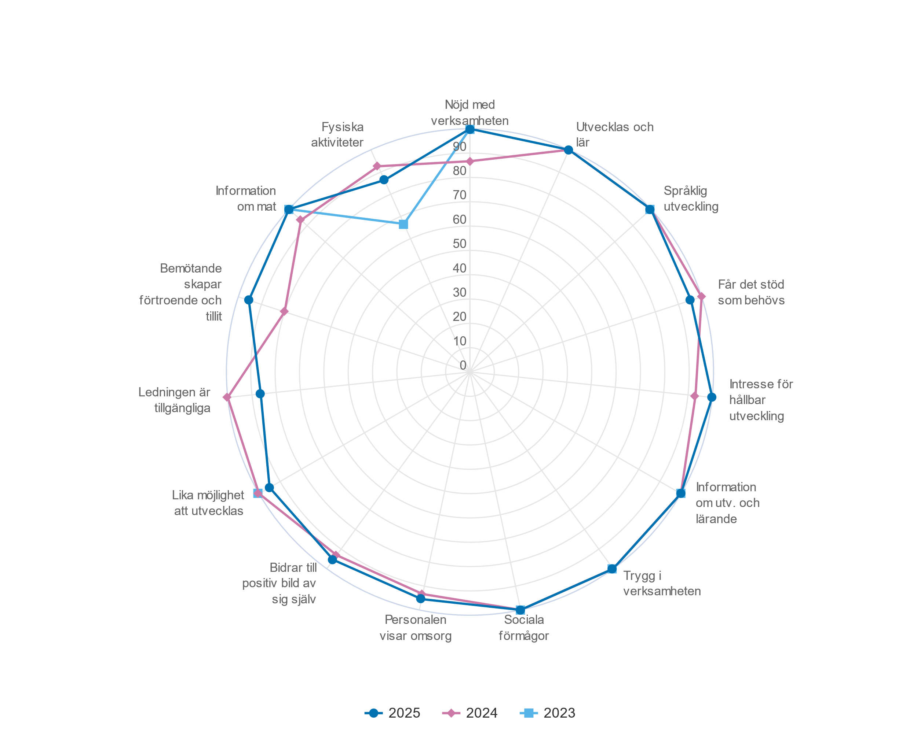
Spindeldiagram - År
Vårdnadshavare Förskola (11 svar, 85%)
Andante förskolor Utflyktsvägen
6

Slide 7
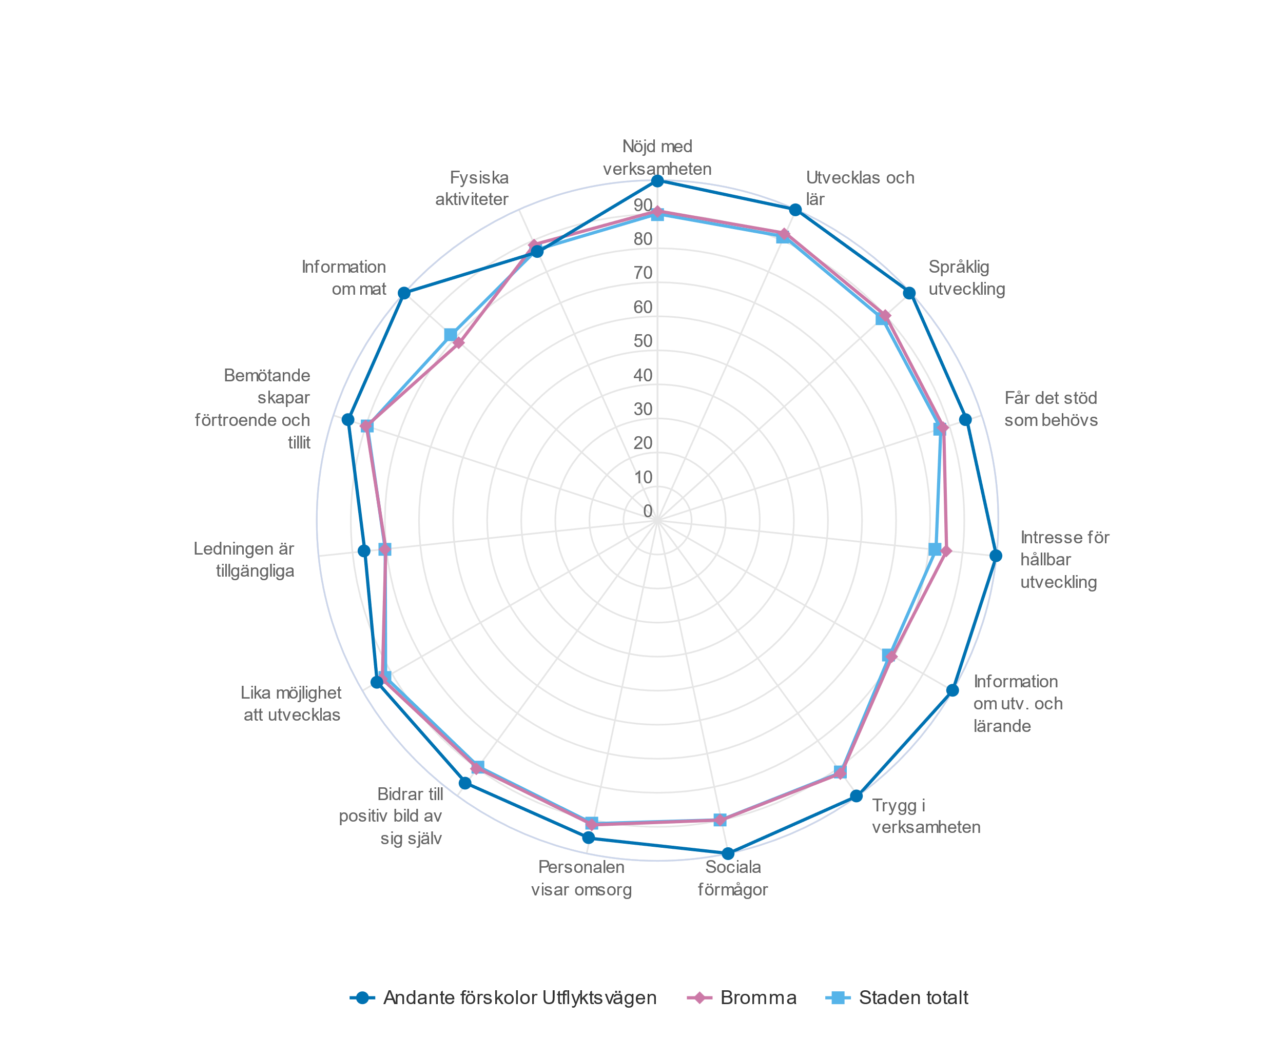
Spindeldiagram - Mot staden
Vårdnadshavare Förskola (11 svar, 85%)
Andante förskolor Utflyktsvägen
7

Slide 8
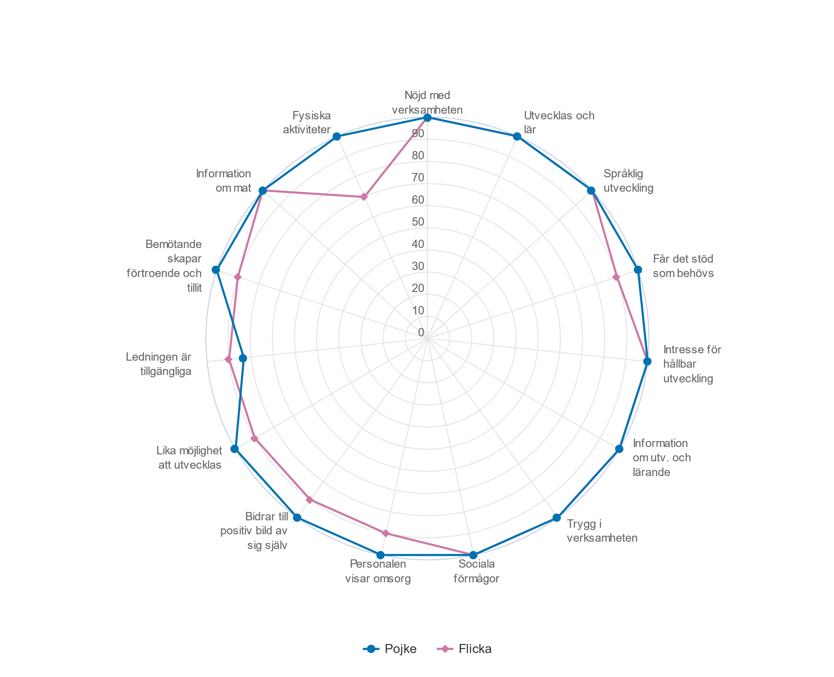
Spindeldiagram - Kön
Vårdnadshavare Förskola
Andante förskolor Utflyktsvägen
8

Slide 9
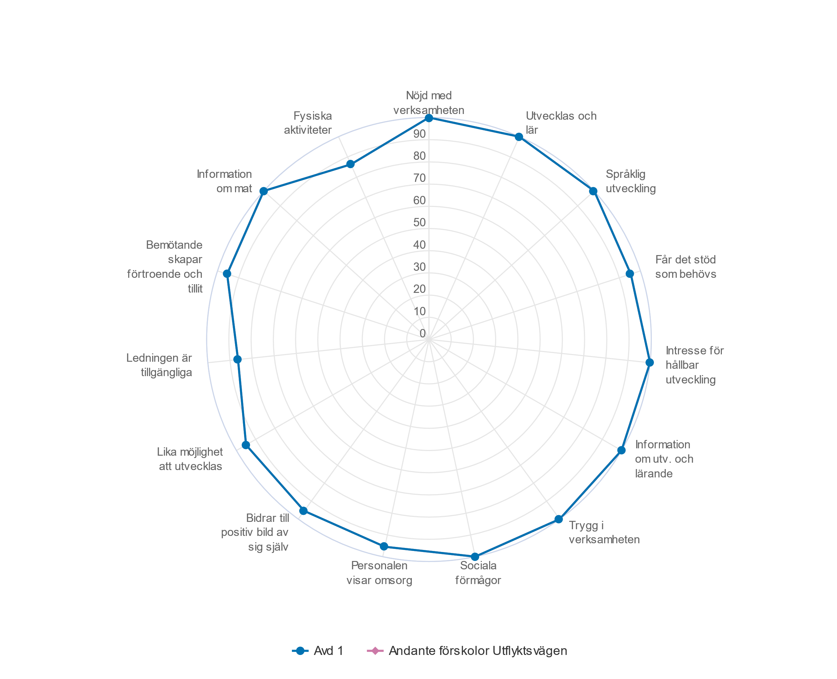
Spindeldiagram - Avdelningar
Vårdnadshavare Förskola
9

Slide 10
Index per område och KF-indikator

Slide 11
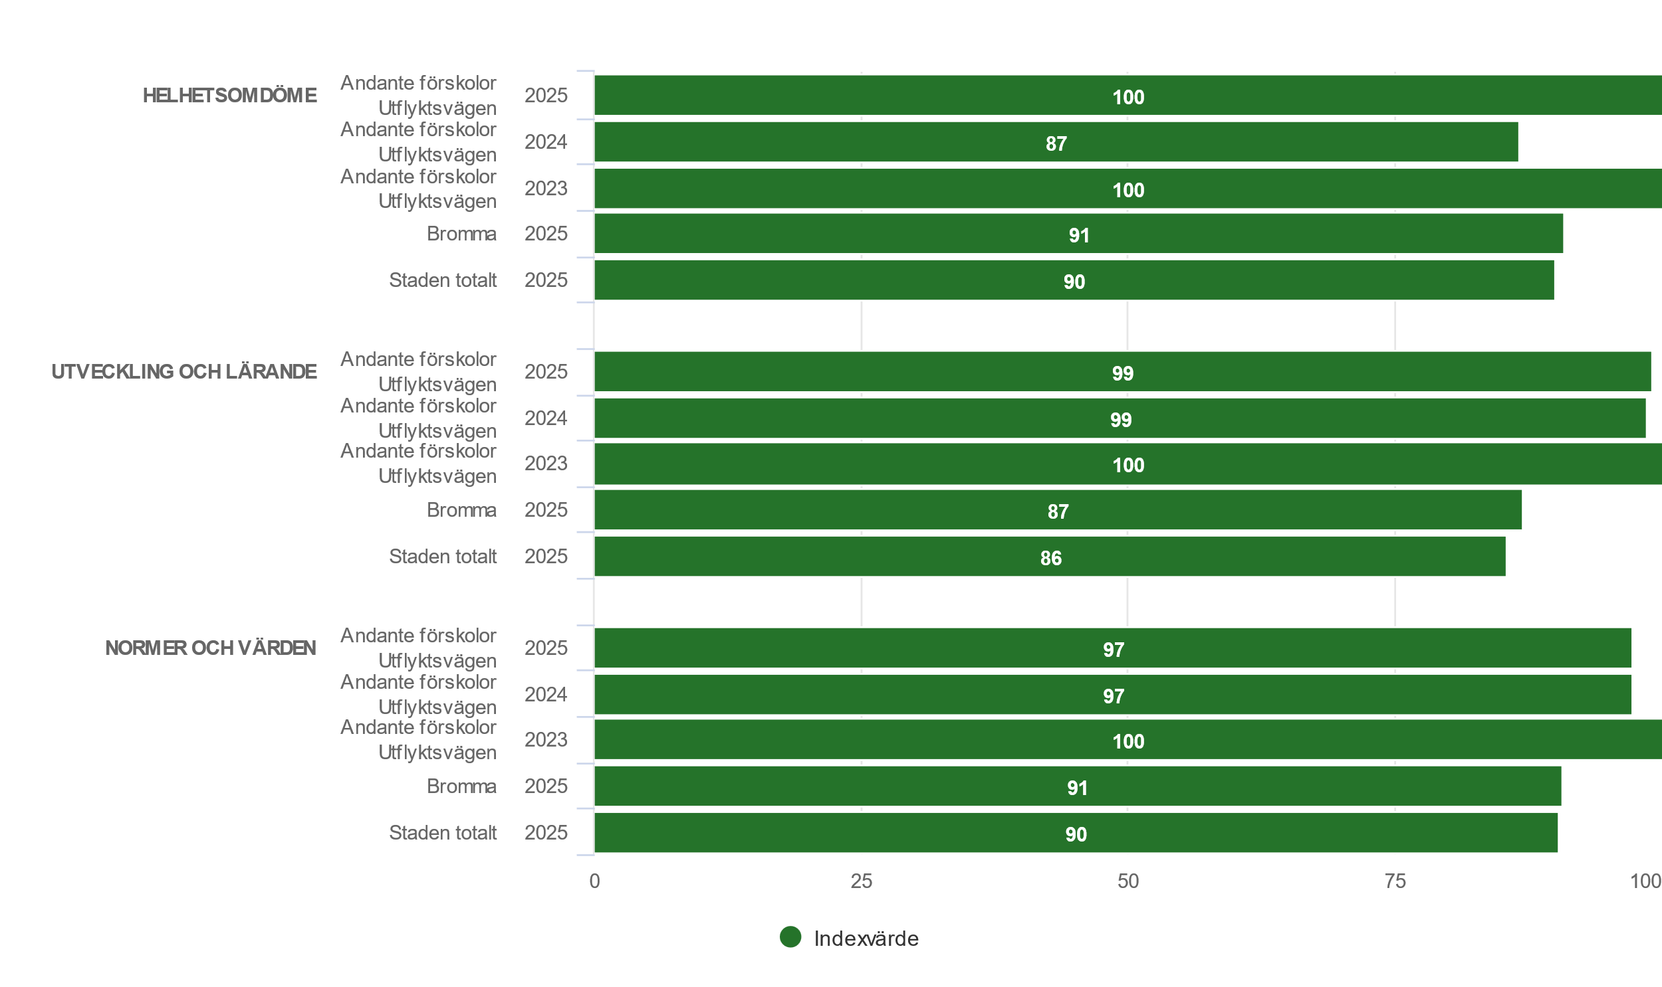
Index per område och KF-indikator
Vårdnadshavare Förskola (11 svar, 85%)
Andante förskolor Utflyktsvägen
11

Slide 12
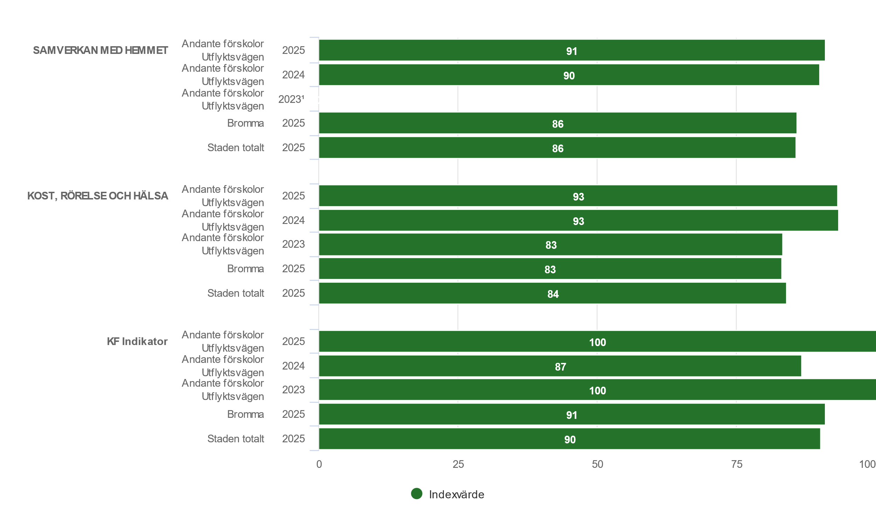
Index per område och KF-indikator
Vårdnadshavare Förskola (11 svar, 85%)
Andante förskolor Utflyktsvägen
¹Inget resultat
12

Slide 13
Resultat per fråga

Slide 14
HELHETSOMDÖME
Vårdnadshavare Förskola (11 svar, 85%)
Andante förskolor Utflyktsvägen
¹Lydelse 2023: Jag är som helhet nöjd med mitt barns förskola
14

Slide 15
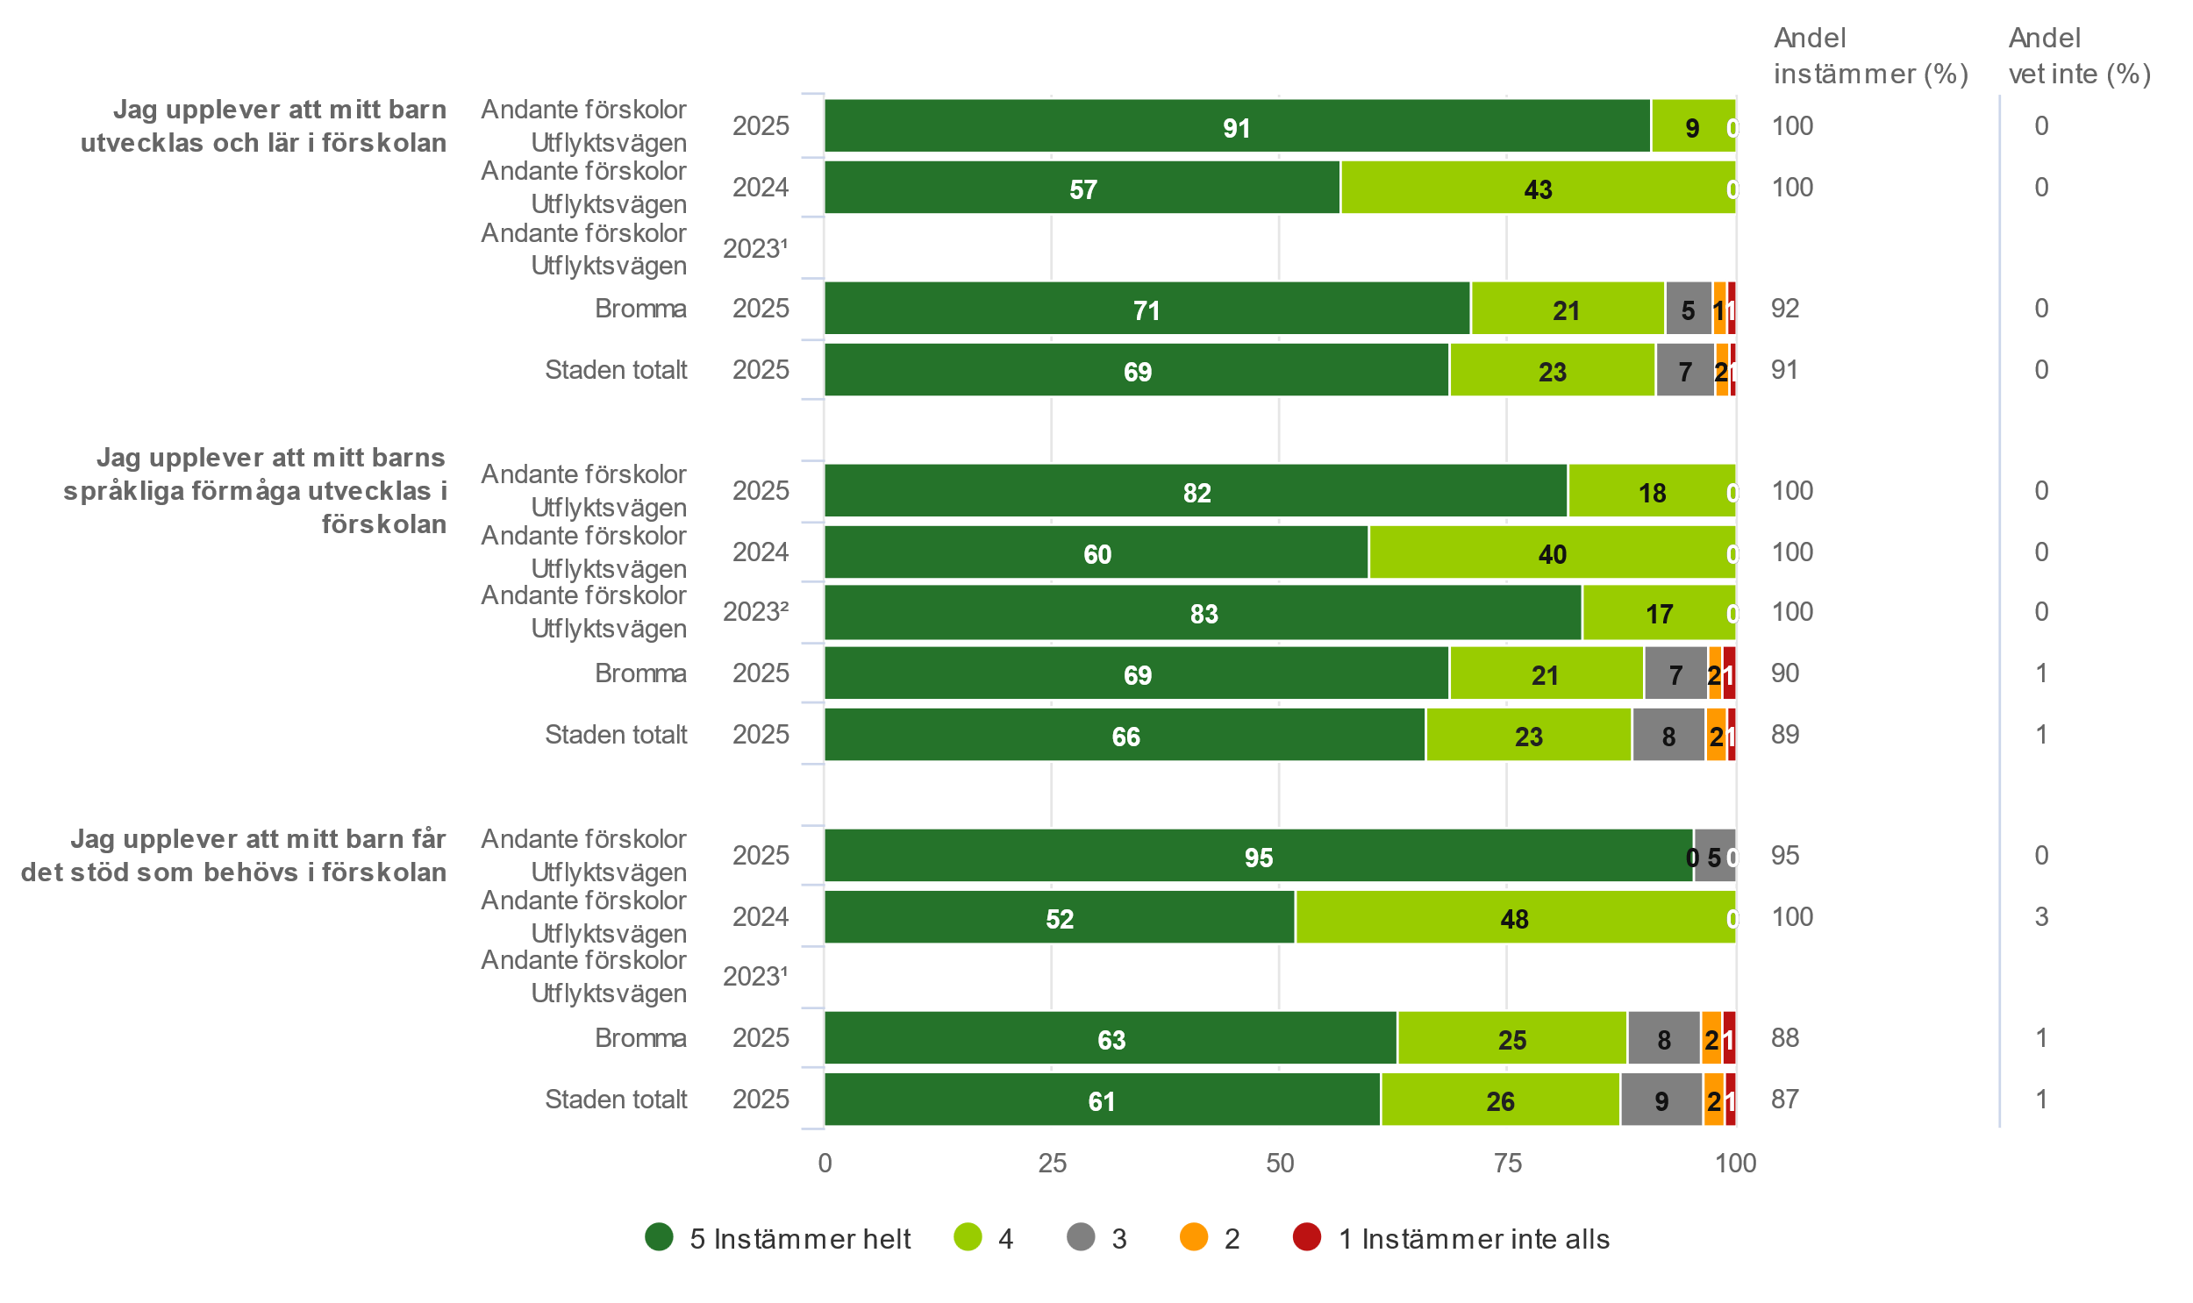
UTVECKLING OCH LÄRANDE
Vårdnadshavare Förskola (11 svar, 85%)
Andante förskolor Utflyktsvägen
¹Inget resultat ²Lydelse 2023: Jag upplever att mitt barn uppmuntras till att utveckla sitt språk (utveckla sitt ordförråd, sin förmåga att berätta, ställa frågor, uttrycka tankar, att lyssna och utveckla sitt skriftspråk)
15

Slide 16
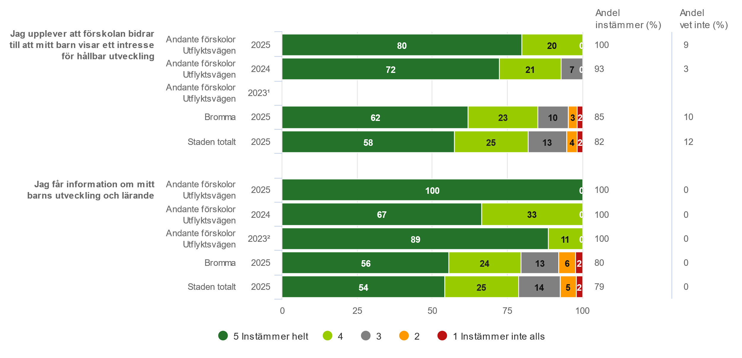
UTVECKLING OCH LÄRANDE
Vårdnadshavare Förskola (11 svar, 85%)
Andante förskolor Utflyktsvägen
¹Inget resultat ²Lydelse 2023: Mitt barns utveckling och lärande dokumenteras och synliggörs
16

Slide 17
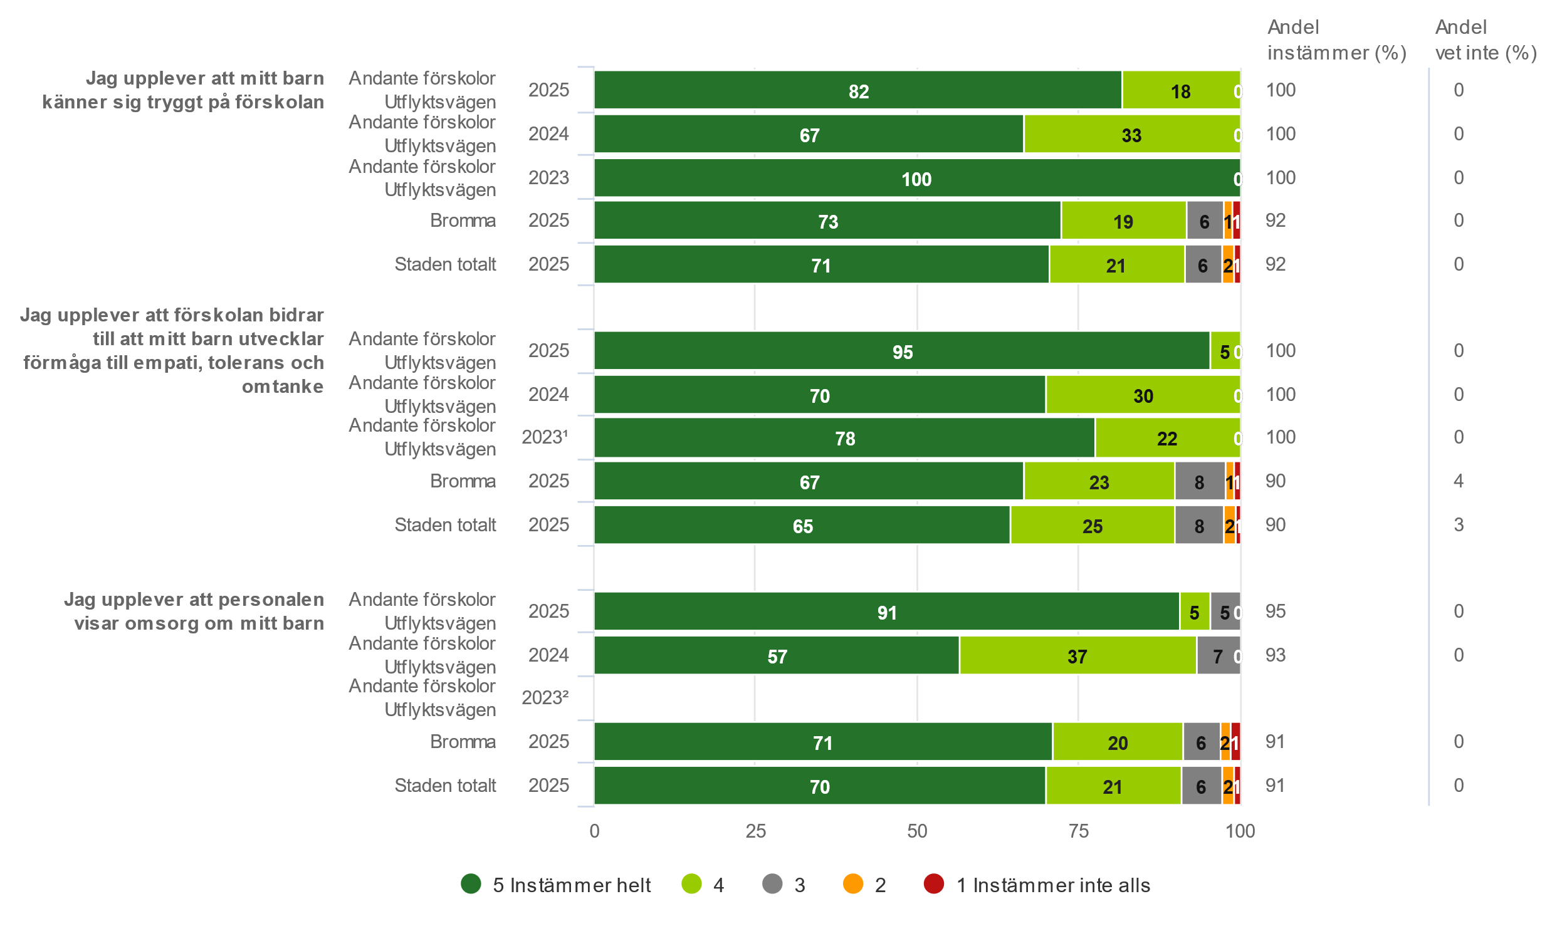
NORMER OCH VÄRDEN
Vårdnadshavare Förskola (11 svar, 85%)
Andante förskolor Utflyktsvägen
¹Lydelse 2023: Jag upplever att mitt barn uppmuntras till att utveckla sina sociala förmågor (utveckla sin empati, initiativförmåga, ansvarskänsla, tolerans och omtanke inför andra) ²Inget resultat
17

Slide 18
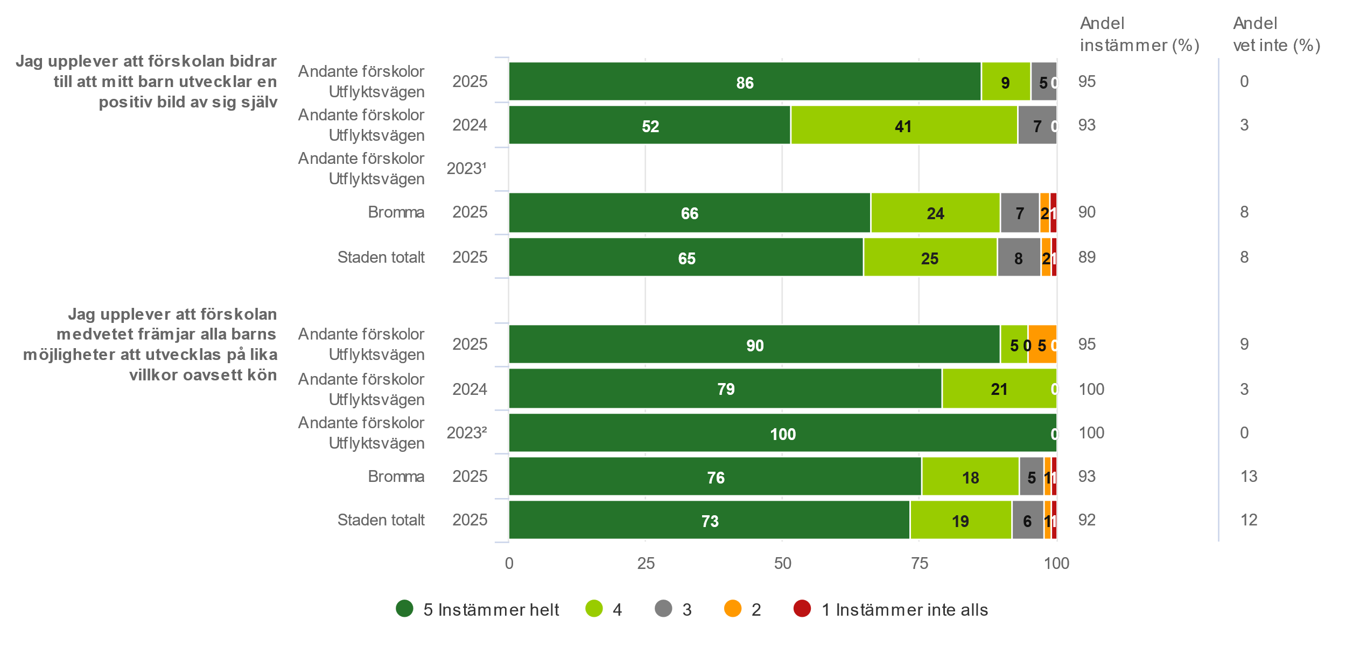
NORMER OCH VÄRDEN
Vårdnadshavare Förskola (11 svar, 85%)
Andante förskolor Utflyktsvägen
¹Inget resultat ²Lydelse 2023: Jag upplever att barnen på förskolan ges lika möjligheter att utvecklas oberoende av kön, etnisk tillhörighet, religion eller funktionsnedsättning
18

Slide 19
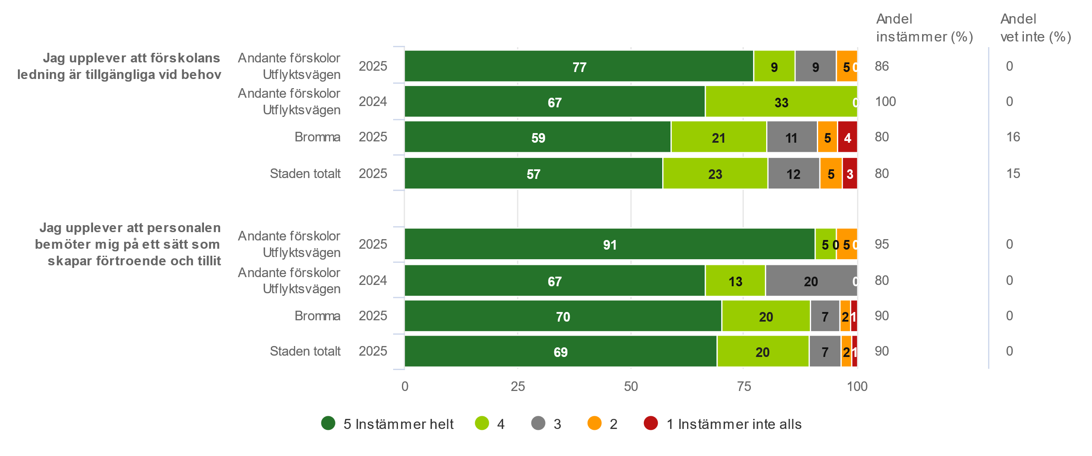
SAMVERKAN MED HEMMET
Vårdnadshavare Förskola (11 svar, 85%)
Andante förskolor Utflyktsvägen
19

Slide 20
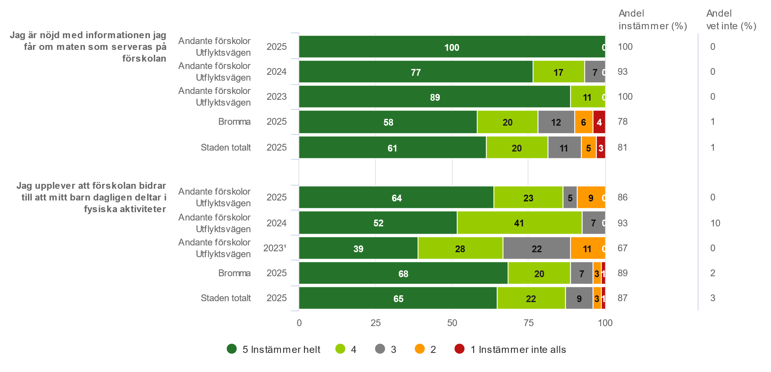
KOST, RÖRELSE OCH HÄLSA
Vårdnadshavare Förskola (11 svar, 85%)
Andante förskolor Utflyktsvägen
¹Lydelse 2023: Jag upplever att mitt barn uppmuntras till fysiska aktiviteter
20

Slide 21
Redovisning per kön

Slide 22
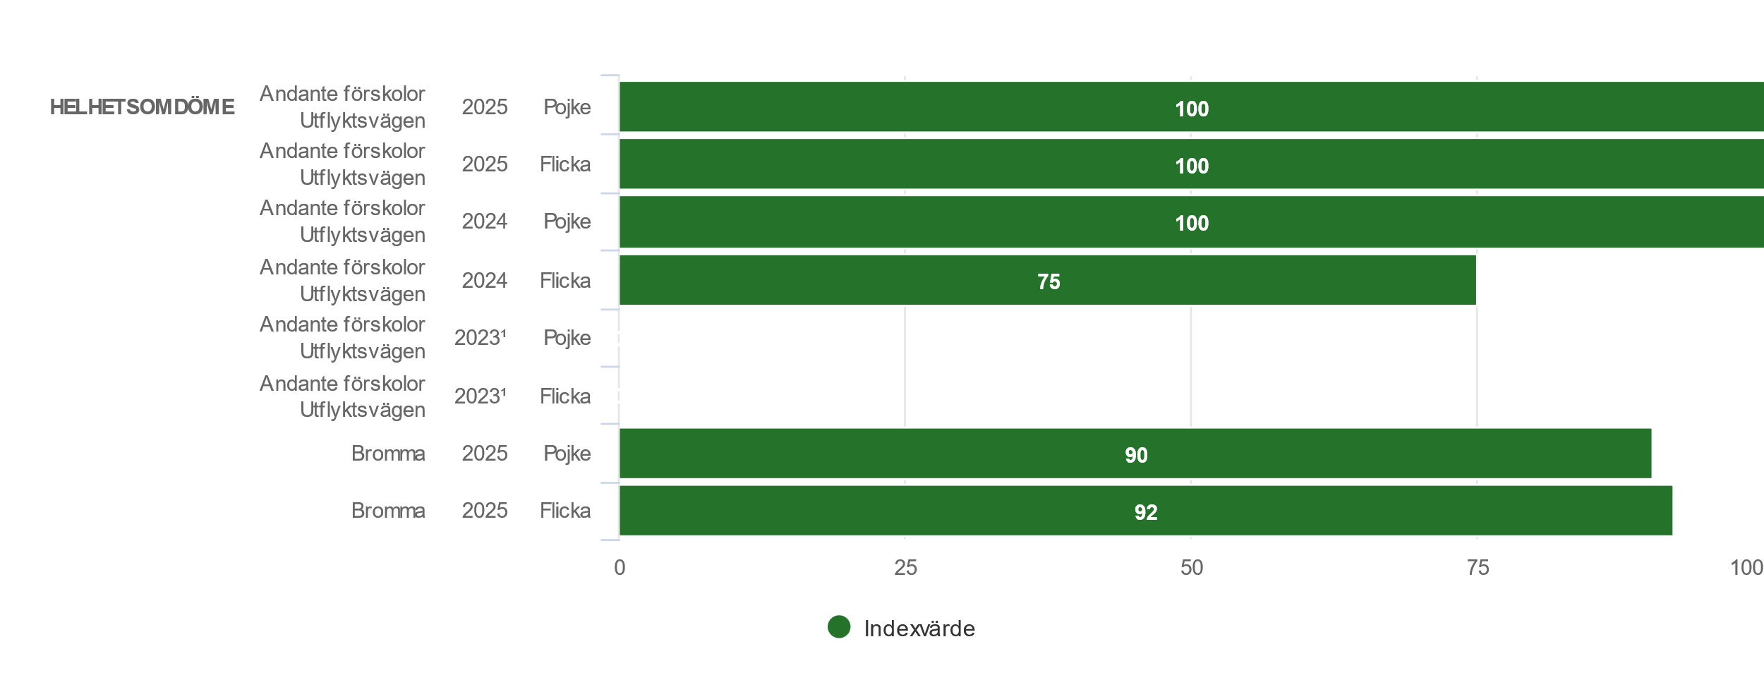
HELHETSOMDÖME
Vårdnadshavare Förskola
Andante förskolor Utflyktsvägen
¹För få svar
22

Slide 23
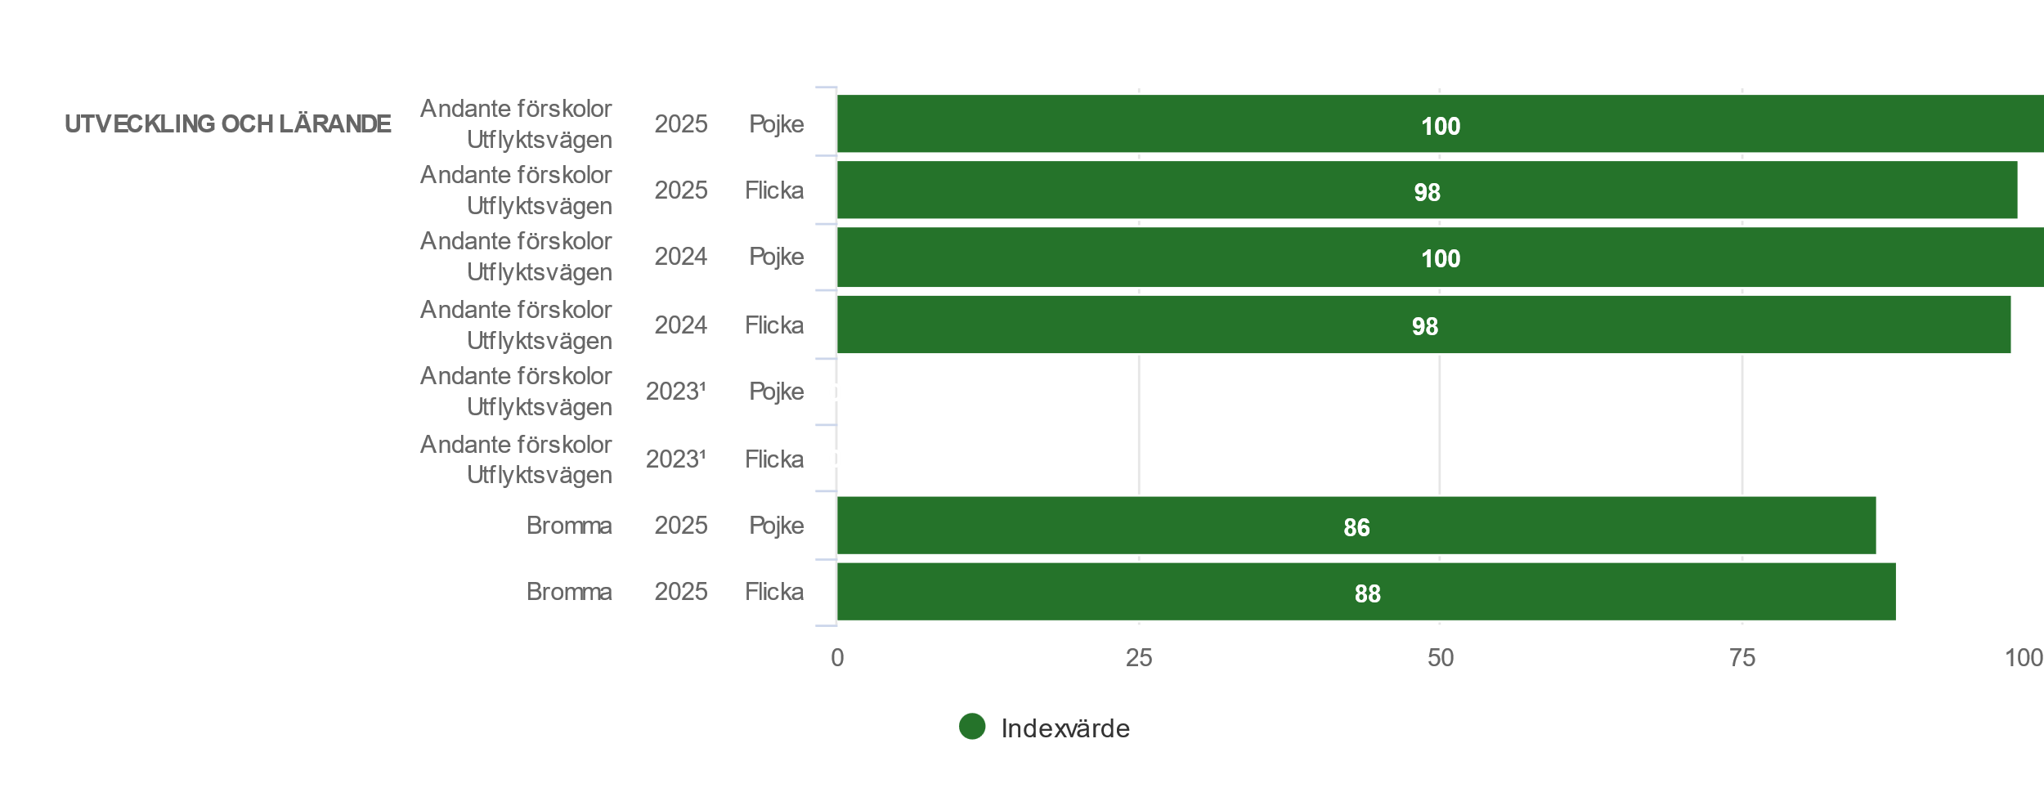
UTVECKLING OCH LÄRANDE
Vårdnadshavare Förskola
Andante förskolor Utflyktsvägen
¹För få svar
23

Slide 24
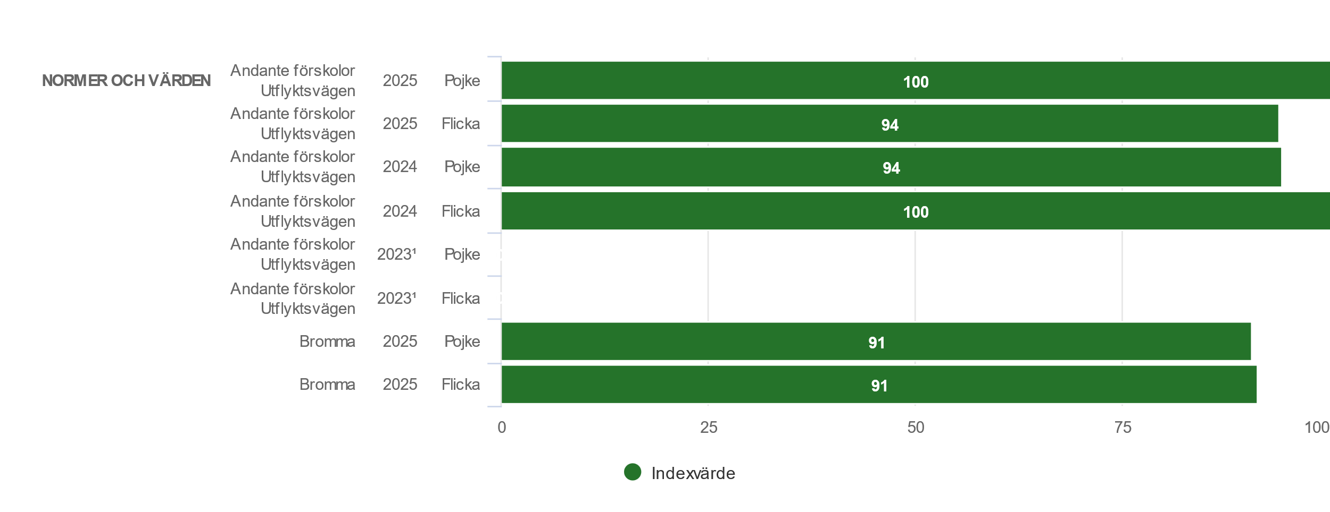
NORMER OCH VÄRDEN
Vårdnadshavare Förskola
Andante förskolor Utflyktsvägen
¹För få svar
24

Slide 25
SAMVERKAN MED HEMMET
Vårdnadshavare Förskola
Andante förskolor Utflyktsvägen
25

Slide 26
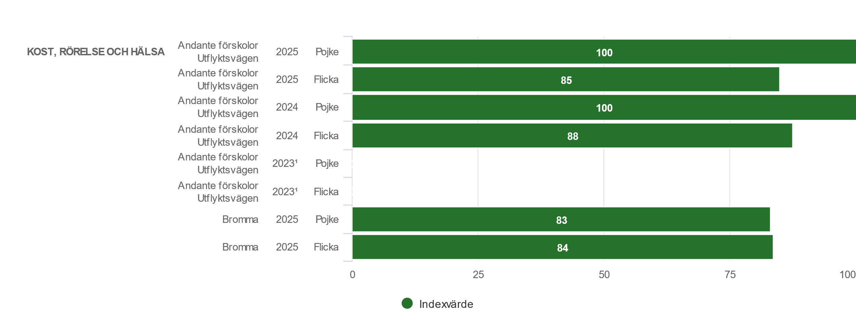
KOST, RÖRELSE OCH HÄLSA
Vårdnadshavare Förskola
Andante förskolor Utflyktsvägen
¹För få svar
26

Slide 27
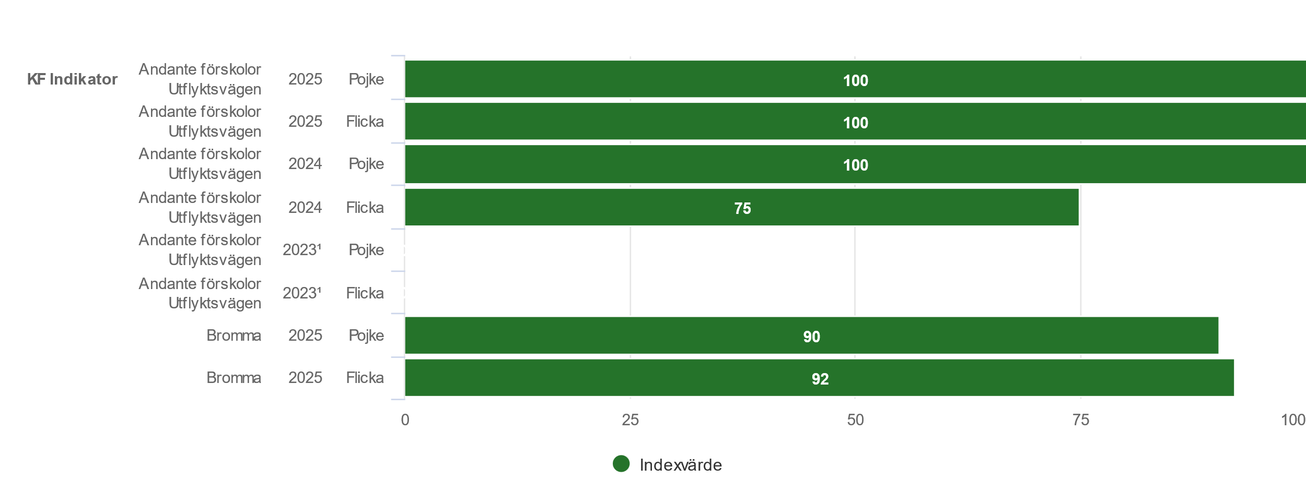
KF Indikator
Vårdnadshavare Förskola
Andante förskolor Utflyktsvägen
¹För få svar
27

Slide 28
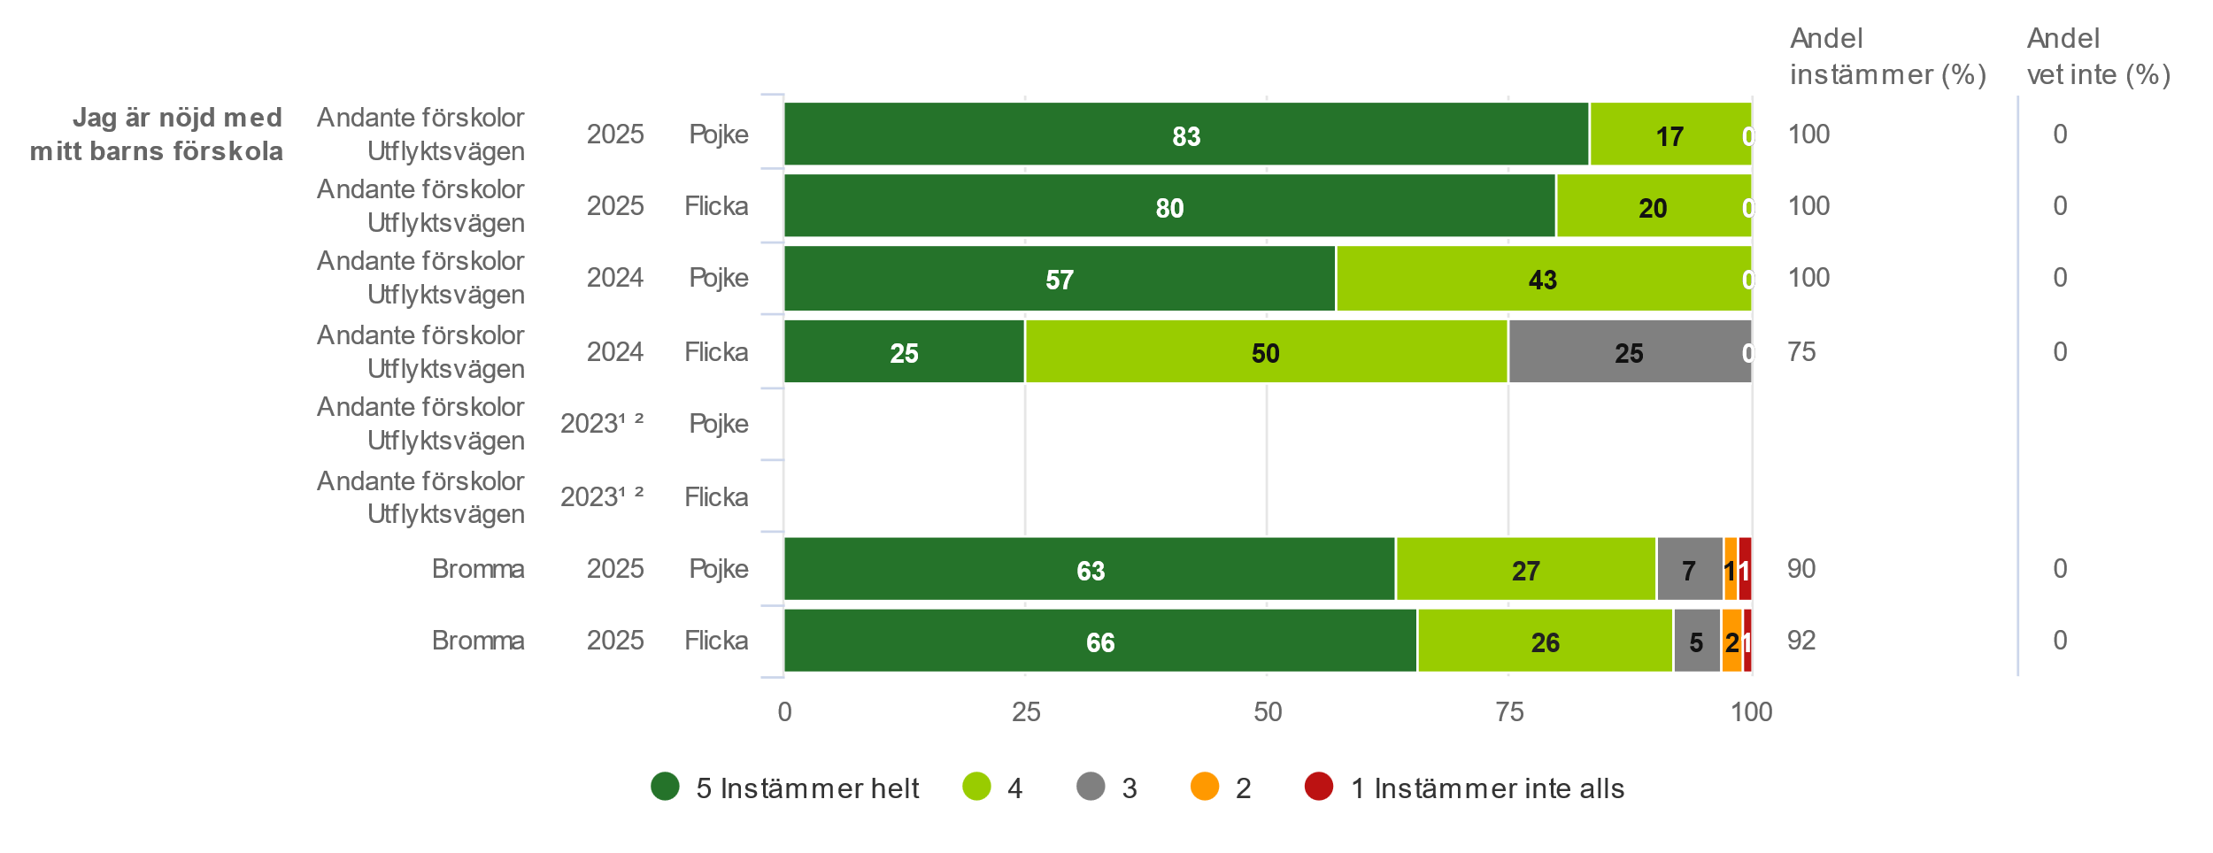
Jag är nöjd med mitt barns förskola
Vårdnadshavare Förskola
Andante förskolor Utflyktsvägen
¹För få svar ²Lydelse 2023: Jag är som helhet nöjd med mitt barns förskola
28

Slide 29
Jag upplever att mitt barn utvecklas och lär i förskolan
Vårdnadshavare Förskola
Andante förskolor Utflyktsvägen
29

Slide 30
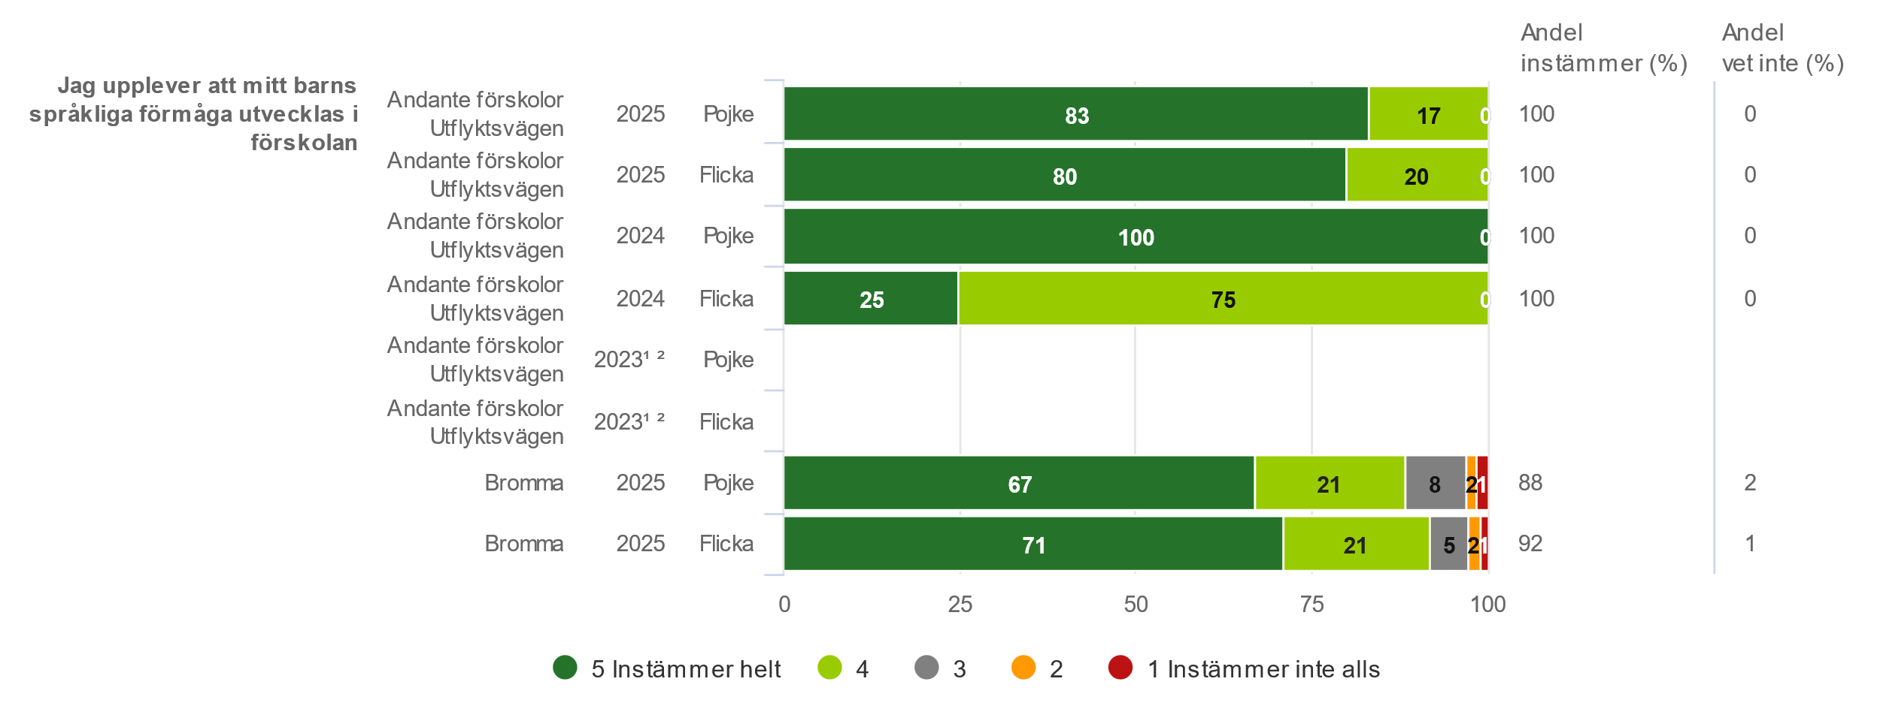
Jag upplever att mitt barns språkliga förmåga utvecklas i förskolan (använder fler ord, ställer frågor och uttrycker tankar)
Vårdnadshavare Förskola
Andante förskolor Utflyktsvägen
¹För få svar ²Lydelse 2023: Jag upplever att mitt barn uppmuntras till att utveckla sitt språk (utveckla sitt ordförråd, sin förmåga att berätta, ställa frågor, uttrycka tankar, att lyssna och utveckla sitt skriftspråk)
30

Slide 31
Jag upplever att mitt barn får det stöd som behövs i förskolan
Vårdnadshavare Förskola
Andante förskolor Utflyktsvägen
31

Slide 32
Jag upplever att förskolan bidrar till att mitt barn visar ett intresse för hållbar utveckling (exempelvis klimat, miljö, återbruk, livsvillkor)
Vårdnadshavare Förskola
Andante förskolor Utflyktsvägen
32

Slide 33
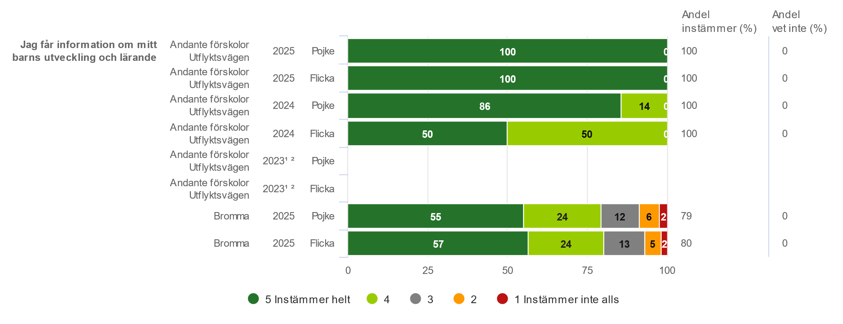
Jag får information om mitt barns utveckling och lärande
Vårdnadshavare Förskola
Andante förskolor Utflyktsvägen
¹För få svar ²Lydelse 2023: Mitt barns utveckling och lärande dokumenteras och synliggörs
33

Slide 34
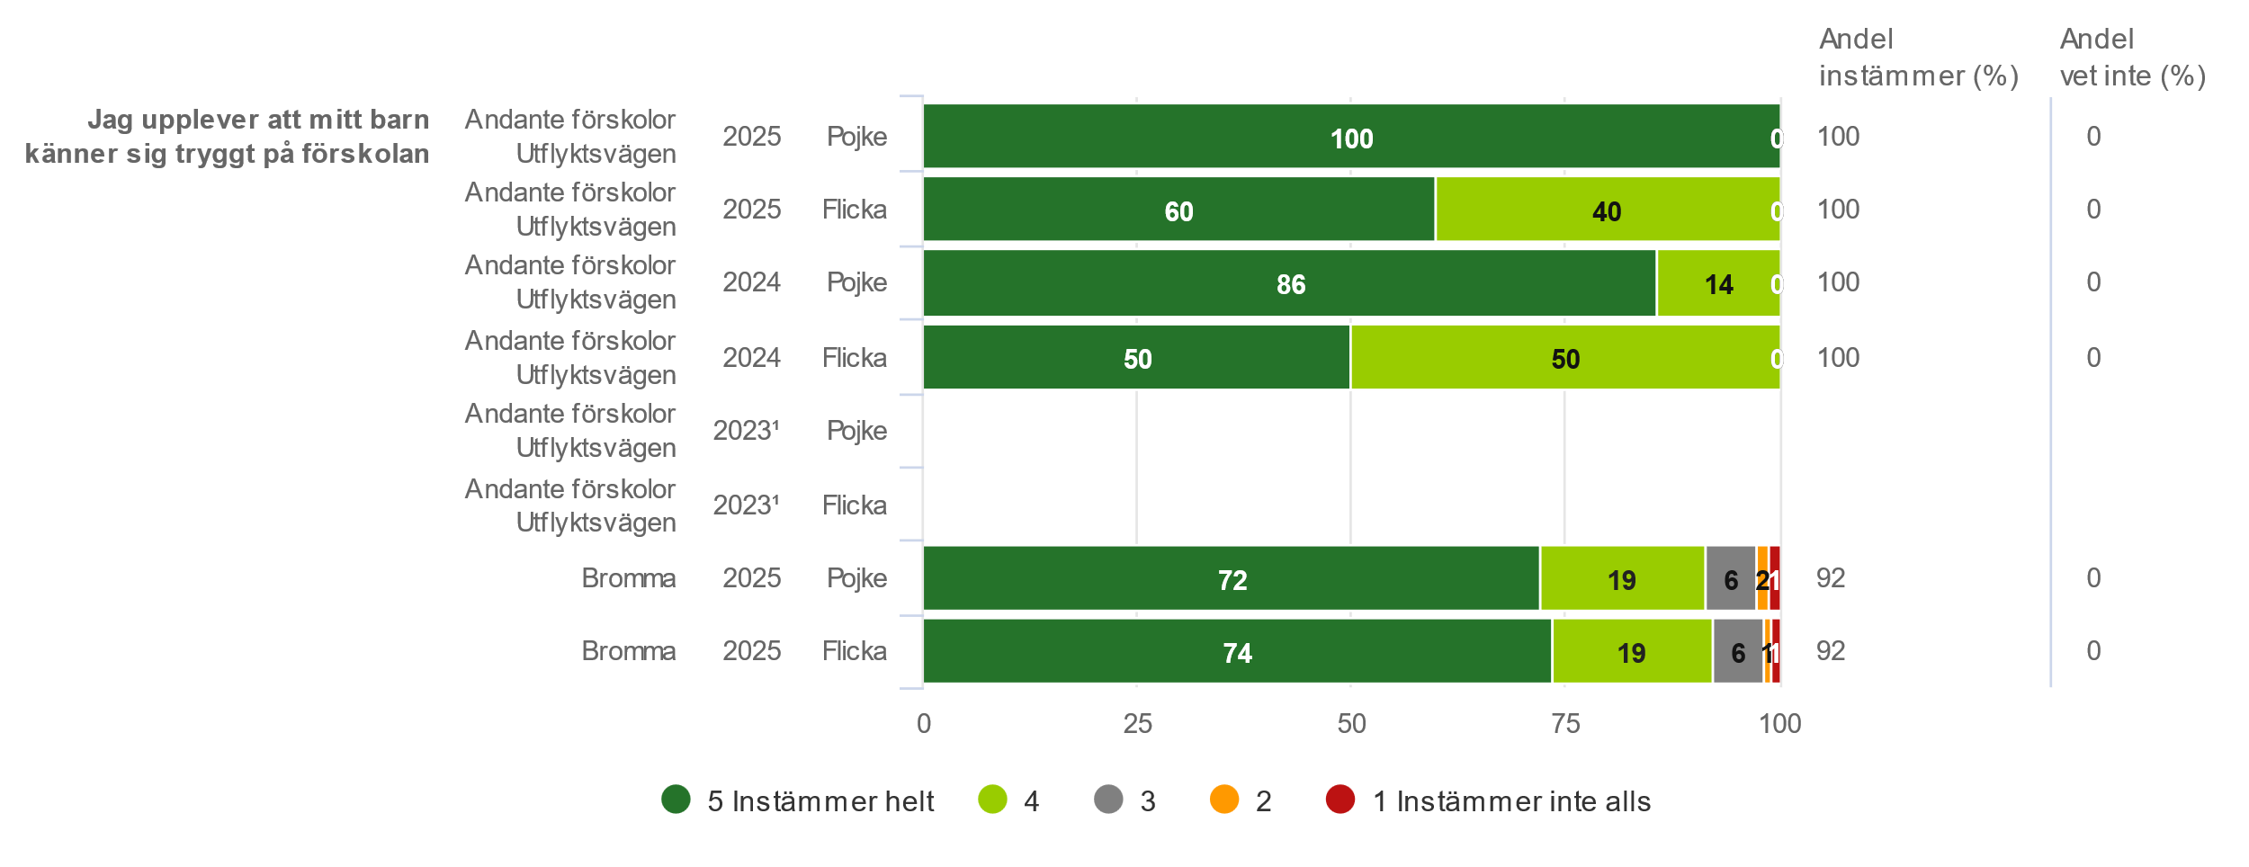
Jag upplever att mitt barn känner sig tryggt på förskolan
Vårdnadshavare Förskola
Andante förskolor Utflyktsvägen
¹För få svar
34

Slide 35
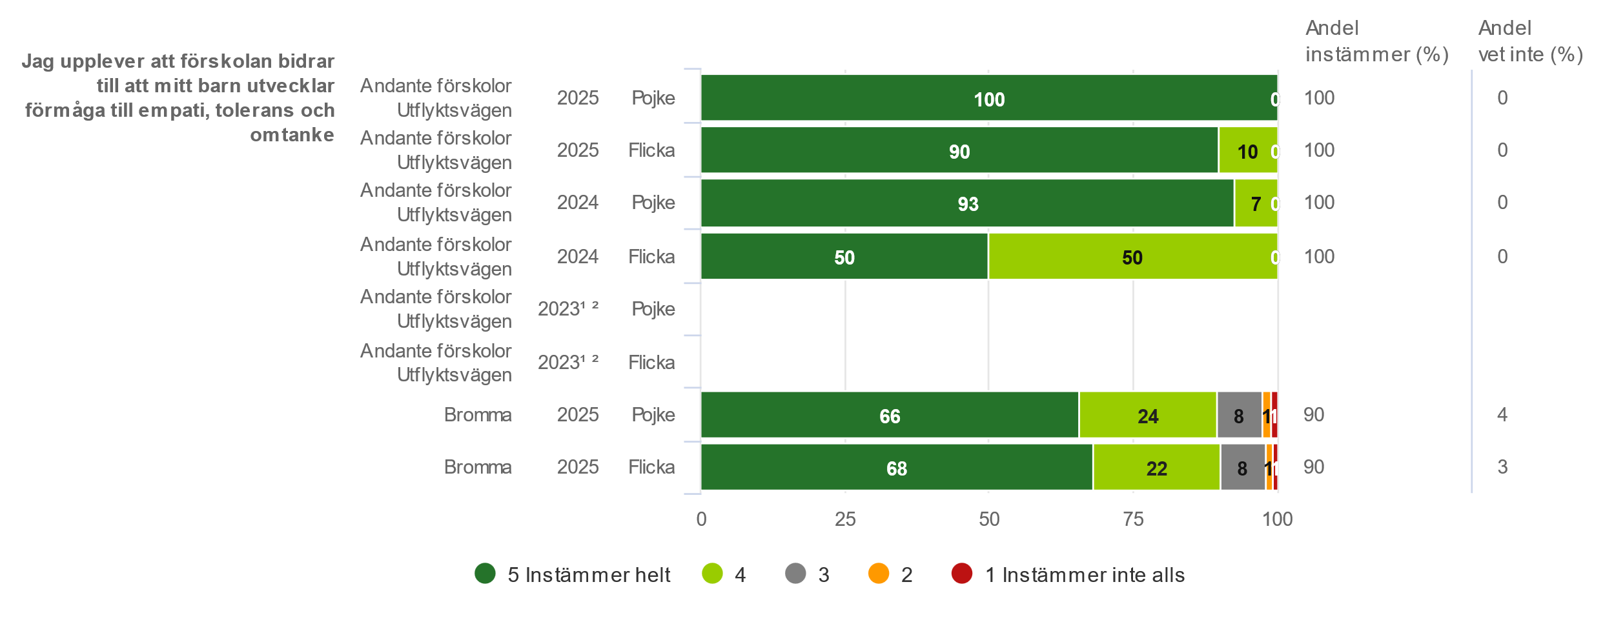
Jag upplever att förskolan bidrar till att mitt barn utvecklar förmåga till empati, tolerans och omtanke
Vårdnadshavare Förskola
Andante förskolor Utflyktsvägen
¹För få svar ²Lydelse 2023: Jag upplever att mitt barn uppmuntras till att utveckla sina sociala förmågor (utveckla sin empati, initiativförmåga, ansvarskänsla, tolerans och omtanke inför andra)
35

Slide 36
Jag upplever att personalen visar omsorg om mitt barn (exempelvis omvårdnad, omtanke och tillsyn)
Vårdnadshavare Förskola
Andante förskolor Utflyktsvägen
36

Slide 37
Jag upplever att förskolan bidrar till att mitt barn utvecklar en positiv bild av sig själv
Vårdnadshavare Förskola
Andante förskolor Utflyktsvägen
37

Slide 38
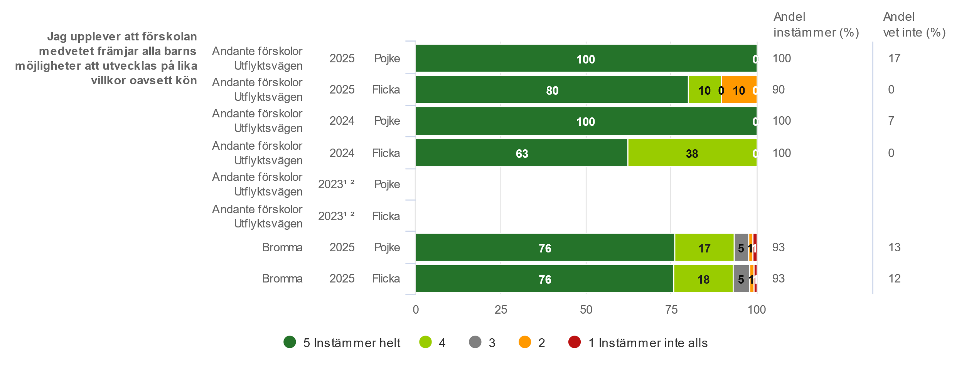
Jag upplever att förskolan medvetet främjar alla barns möjligheter att utvecklas på lika villkor oavsett kön
Vårdnadshavare Förskola
Andante förskolor Utflyktsvägen
¹För få svar ²Lydelse 2023: Jag upplever att barnen på förskolan ges lika möjligheter att utvecklas oberoende av kön, etnisk tillhörighet, religion eller funktionsnedsättning
38

Slide 39
Jag upplever att förskolans ledning är tillgängliga vid behov
Vårdnadshavare Förskola
Andante förskolor Utflyktsvägen
39

Slide 40
Jag upplever att personalen bemöter mig på ett sätt som skapar förtroende och tillit
Vårdnadshavare Förskola
Andante förskolor Utflyktsvägen
40

Slide 41
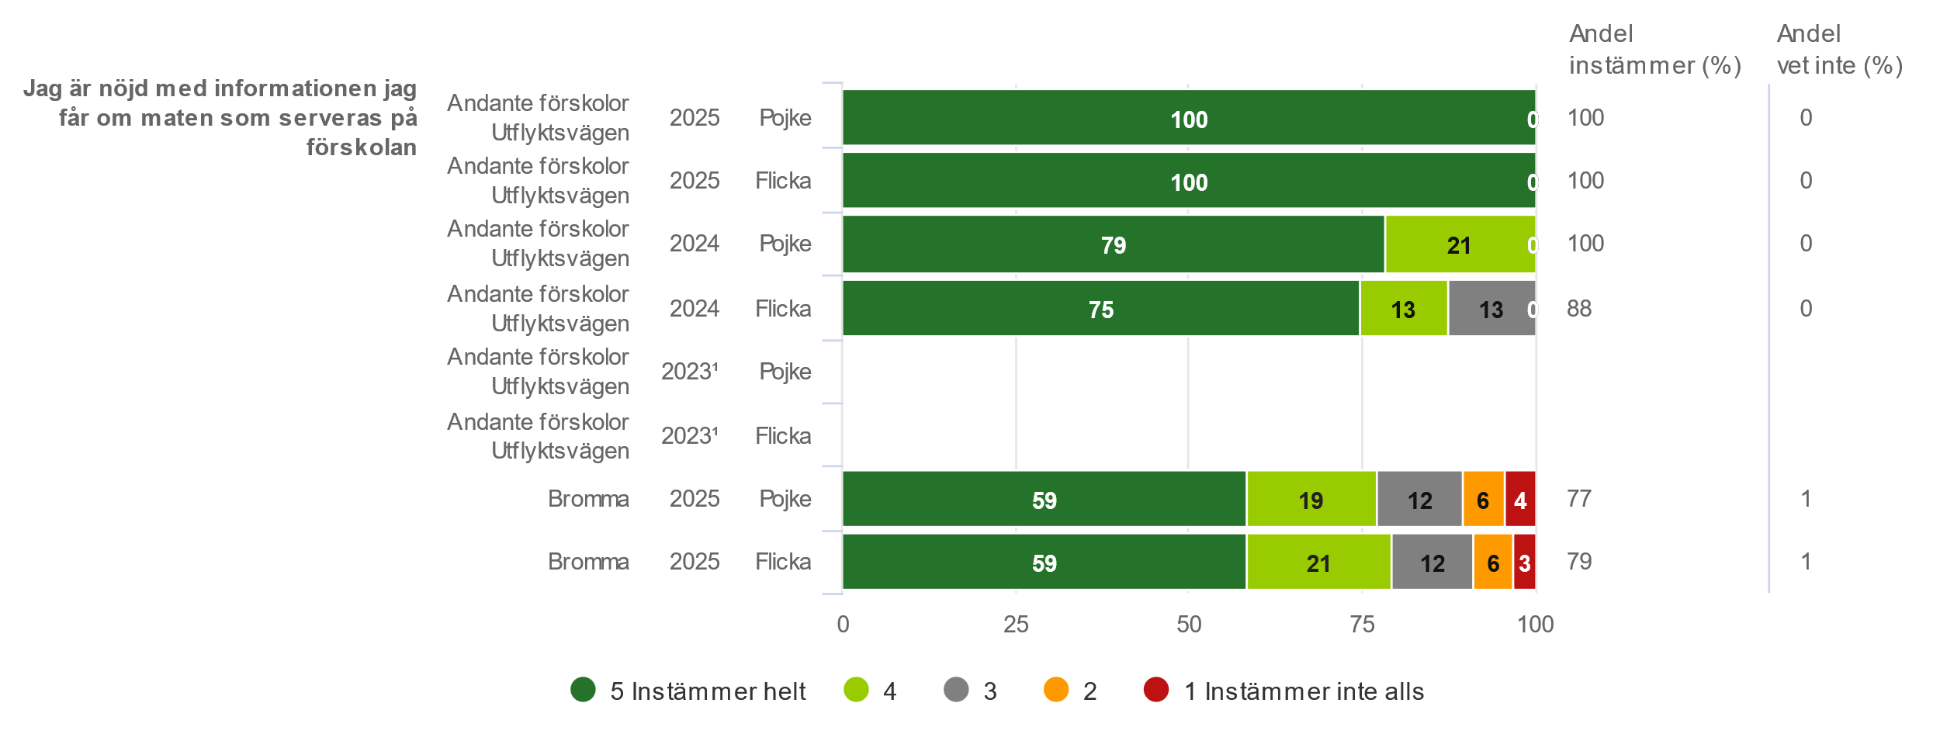
Jag är nöjd med informationen jag får om maten som serveras på förskolan
Vårdnadshavare Förskola
Andante förskolor Utflyktsvägen
¹För få svar
41

Slide 42
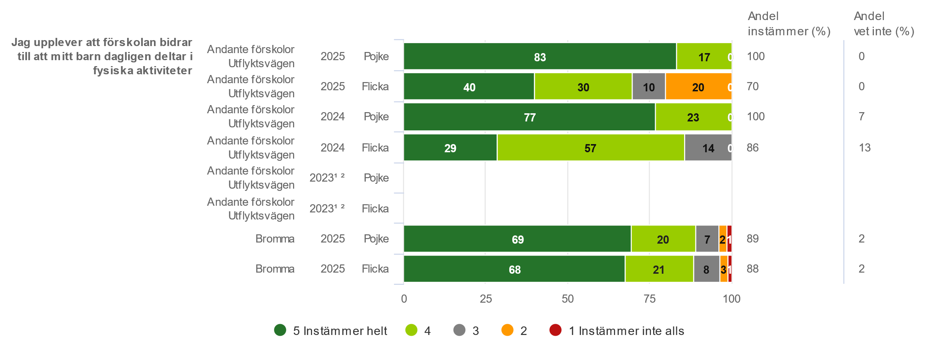
Jag upplever att förskolan bidrar till att mitt barn dagligen deltar i fysiska aktiviteter
Vårdnadshavare Förskola
Andante förskolor Utflyktsvägen
¹För få svar ²Lydelse 2023: Jag upplever att mitt barn uppmuntras till fysiska aktiviteter
42

Slide 43
Ranking avdelningar per fråga

Slide 44
Jag är nöjd med mitt barns förskola
Vårdnadshavare Förskola (11 svar, 85%)
Andante förskolor Utflyktsvägen
44

Slide 45
Jag upplever att mitt barn utvecklas och lär i förskolan
Vårdnadshavare Förskola (11 svar, 85%)
Andante förskolor Utflyktsvägen
45

Slide 46
Jag upplever att mitt barns språkliga förmåga utvecklas i förskolan (använder fler ord, ställer frågor och uttrycker tankar)
Vårdnadshavare Förskola (11 svar, 85%)
Andante förskolor Utflyktsvägen
46

Slide 47
Jag upplever att mitt barn får det stöd som behövs i förskolan
Vårdnadshavare Förskola (11 svar, 85%)
Andante förskolor Utflyktsvägen
47

Slide 48
Jag upplever att förskolan bidrar till att mitt barn visar ett intresse för hållbar utveckling (exempelvis klimat, miljö, återbruk, livsvillkor)
Vårdnadshavare Förskola (11 svar, 85%)
Andante förskolor Utflyktsvägen
48

Slide 49
Jag får information om mitt barns utveckling och lärande
Vårdnadshavare Förskola (11 svar, 85%)
Andante förskolor Utflyktsvägen
49

Slide 50
Jag upplever att mitt barn känner sig tryggt på förskolan
Vårdnadshavare Förskola (11 svar, 85%)
Andante förskolor Utflyktsvägen
50

Slide 51
Jag upplever att förskolan bidrar till att mitt barn utvecklar förmåga till empati, tolerans och omtanke
Vårdnadshavare Förskola (11 svar, 85%)
Andante förskolor Utflyktsvägen
51

Slide 52
Jag upplever att personalen visar omsorg om mitt barn (exempelvis omvårdnad, omtanke och tillsyn)
Vårdnadshavare Förskola (11 svar, 85%)
Andante förskolor Utflyktsvägen
52

Slide 53
Jag upplever att förskolan bidrar till att mitt barn utvecklar en positiv bild av sig själv
Vårdnadshavare Förskola (11 svar, 85%)
Andante förskolor Utflyktsvägen
53

Slide 54
Jag upplever att förskolan medvetet främjar alla barns möjligheter att utvecklas på lika villkor oavsett kön
Vårdnadshavare Förskola (11 svar, 85%)
Andante förskolor Utflyktsvägen
54

Slide 55
Jag upplever att förskolans ledning är tillgängliga vid behov
Vårdnadshavare Förskola (11 svar, 85%)
Andante förskolor Utflyktsvägen
55

Slide 56
Jag upplever att personalen bemöter mig på ett sätt som skapar förtroende och tillit
Vårdnadshavare Förskola (11 svar, 85%)
Andante förskolor Utflyktsvägen
56

Slide 57
Jag är nöjd med informationen jag får om maten som serveras på förskolan
Vårdnadshavare Förskola (11 svar, 85%)
Andante förskolor Utflyktsvägen
57

Slide 58
Jag upplever att förskolan bidrar till att mitt barn dagligen deltar i fysiska aktiviteter
Vårdnadshavare Förskola (11 svar, 85%)
Andante förskolor Utflyktsvägen
58

